Slide 1
文献分享 / PAPER READING
C₄F₇N 的电子碰撞截面
与负流注放电特性
新型环保气体微观放电参数研究｜文献分享
文献一｜电子碰撞数据
文献二｜针板负流注
Metting van Rijn & Franck (2026)
J. Phys. D 59, 125201
截面构建与群参数检验
Simonovic et al. (2025)
Plasma Sources Sci. Technol. 34, 125004
非均匀场中的混合气比较
汇报人：刘沛琼
日期：____________
[1] J. Phys. D 59 (2026) 125201；[2] Plasma Sources Sci. Technol. 34 (2025) 125004
1 / 22
Notes:
第1页｜C4F7N 的电子碰撞截面 与负流注放电特性
各位老师、同学好。本次分享两篇与新型环保绝缘气体微观放电参数相关的论文。第一篇是2026年Metting van Rijn和Franck关于C4F7N电子碰撞截面的工作；第二篇是2025年Simonovic等关于SF6与CO2-C4F7N针板负流注的工作。我的主线是：截面如何决定电子群参数，群参数又怎样进入非均匀放电模型。两篇文章并不是新数据先发表、流注论文再应用的关系，第二篇使用较早的截面集。
依据与图表来源：[1]、[2]全文。
[1] Metting van Rijn M, Franck C M. Electron scattering cross sections of the fluoronitrile C4F7N. J. Phys. D: Appl. Phys. 59 (2026) 125201. DOI: 10.1088/1361-6463/ae4fd8.
[2] Simonovic I, Bosnjakovic D, Dujko S. Axisymmetric fluid simulations of negative streamers in SF6 and in CO2-C4F7N mixtures in the pin-to-plane electrode configuration. Plasma Sources Sci. Technol. 34 (2025) 125004. DOI: 10.1088/1361-6595/ae2209.
[3] 张博雅. 新型环保绝缘气体微观放电参数研究与应用. 2024高压电器技术研讨会暨输配电装备高质量发展论坛, 2024年9月13日. 用户提供会议报告《2024年9月温州高压电器会议8.pptx》.

Slide 2
研究背景：SF₆替代与环保气体研究需求
02
参考会议报告：工程应用已取得进展，但基础性质和放电机理仍需研究
现有应用与环境约束
两类替代路线
基础研究仍是关键
SF₆具有优异绝缘与开断性能，
但属于强温室气体。
天然气体：CO₂、干燥空气等；
含氟候选气体：C₄F₇N、C₅F₁₀O等。
工程试验能够评价性能，
微观数据帮助解释机理和差异。
从工程性能试验，进一步走向气体基础性质与放电机理研究。
研究需求：以可靠的基础数据支撑新型环保绝缘气体的评价与应用。
[3] 张博雅：新型环保绝缘气体微观放电参数研究与应用，2024年9月会议报告（用户提供）
2 / 22
Notes:
第2页｜研究背景：SF6替代与环保气体研究需求
研究背景主要参考张博雅老师2024年温州高压电器会议报告第3页。SF6长期用于电力工业，具有优异绝缘和开断性能，但其温室效应推动了替代路线研究。报告将候选方案分为常规天然气体以及含氟候选气体，并指出工程应用虽已有进展，一些基础性质仍未被充分认识。因此本研究不是只做气体优劣排序，而是希望获得可信的微观参数，解释放电机制与性能差异。会议材料中的GWP数值存在不同口径，本页保留定性背景而不混用这些数字。
依据与图表来源：[3]实际幻灯片3；概念亦见[1]§1、[2]§1.3。
[1] Metting van Rijn M, Franck C M. Electron scattering cross sections of the fluoronitrile C4F7N. J. Phys. D: Appl. Phys. 59 (2026) 125201. DOI: 10.1088/1361-6463/ae4fd8.
[2] Simonovic I, Bosnjakovic D, Dujko S. Axisymmetric fluid simulations of negative streamers in SF6 and in CO2-C4F7N mixtures in the pin-to-plane electrode configuration. Plasma Sources Sci. Technol. 34 (2025) 125004. DOI: 10.1088/1361-6595/ae2209.
[3] 张博雅. 新型环保绝缘气体微观放电参数研究与应用. 2024高压电器技术研讨会暨输配电装备高质量发展论坛, 2024年9月13日. 用户提供会议报告《2024年9月温州高压电器会议8.pptx》.

Slide 3
研究背景：为什么不能只依赖击穿试验？
03
参考会议报告：复杂分子 + 二元/三元混合物 + 多过程协同
问题 | 带来的研究挑战
分子结构更复杂 | 多类激发、附着、电离与能量损失过程共同作用
需要与缓冲气体混合 | 配比改变电子能量分布及反应竞争，产生协同效应
仅比较击穿电压 | 可评价特定条件下的性能，但不足以完整解释微观放电过程
宏观试验与微观研究提供互补信息，需要结合使用。
从“测得绝缘强度”进一步走向“解释放电过程与混合气协同机理”。
[3] 张博雅：新型环保绝缘气体微观放电参数研究与应用，2024年9月会议报告（用户提供）
3 / 22
Notes:
第3页｜研究背景：为什么不能只依赖击穿试验？
会议报告第5页强调，新型环保气体常因分子结构和混合配方而具有比单纯气体更复杂的放电过程与协同作用。击穿试验很重要，它可以直接评价给定气压、配比和电极条件下的性能，但仅凭一个击穿值难以分辨弹性、激发、附着或电离各自的作用。大量组分和工况扫描还涉及时间和成本。因此需要电子动力学、微观参数和模型共同参与解释。这并非否定击穿试验，而是明确宏观性能测试与微观机理研究各自提供的信息。
依据与图表来源：[3]实际幻灯片4-6，重点为第5页。
[1] Metting van Rijn M, Franck C M. Electron scattering cross sections of the fluoronitrile C4F7N. J. Phys. D: Appl. Phys. 59 (2026) 125201. DOI: 10.1088/1361-6463/ae4fd8.
[2] Simonovic I, Bosnjakovic D, Dujko S. Axisymmetric fluid simulations of negative streamers in SF6 and in CO2-C4F7N mixtures in the pin-to-plane electrode configuration. Plasma Sources Sci. Technol. 34 (2025) 125004. DOI: 10.1088/1361-6595/ae2209.
[3] 张博雅. 新型环保绝缘气体微观放电参数研究与应用. 2024高压电器技术研讨会暨输配电装备高质量发展论坛, 2024年9月13日. 用户提供会议报告《2024年9月温州高压电器会议8.pptx》.

Slide 4
研究背景：本方向聚焦哪些基础参数？
04
电子群参数和碰撞截面，是揭示绝缘机理与建立放电模型的基础
低温放电基础参数：本次研究关注的分支
束流 / 谱学 / 理论计算
SST / PT 等电子群实验
电子—分子碰撞截面
计算 →
电子群参数
弹性 / 振动 / 电子激发
电离 / 附着
Boltzmann / MC
漂移、扩散、电离与附着
扩展：解附着、离子转化
← 约束
粒子模型（PIC/MCC）
流体模型
服务绝缘机理与流注传播研究：把基础微观参数连接到放电行为。
[3] 张博雅：新型环保绝缘气体微观放电参数研究与应用，2024年9月会议报告（用户提供）
4 / 22
Notes:
第4页｜研究背景：本方向聚焦哪些基础参数？
会议报告第4页给出从基础物性和微观放电参数到绝缘及开断应用的整体框架，第6页强调群参数和碰撞截面是揭示绝缘与放电机理的基础。这里聚焦我的研究方向：一方面用SST、PT等群实验获取输运和反应信息，另一方面通过束流、谱学、理论与反演形成可信的碰撞截面。截面经Boltzmann或Monte Carlo计算可得到群参数，实验又可对截面施加一致性约束。电子群参数主要作为流体模型输入，碰撞截面也可直接服务粒子模型；离子动力学还可扩展到解附着和离子转化。会议中的高温电弧物性分支属于更广研究背景，本次不展开，重点衔接两篇低温电子动力学及流注文献。
依据与图表来源：[3]实际幻灯片4、6、9、22-24、36-37。
[1] Metting van Rijn M, Franck C M. Electron scattering cross sections of the fluoronitrile C4F7N. J. Phys. D: Appl. Phys. 59 (2026) 125201. DOI: 10.1088/1361-6463/ae4fd8.
[2] Simonovic I, Bosnjakovic D, Dujko S. Axisymmetric fluid simulations of negative streamers in SF6 and in CO2-C4F7N mixtures in the pin-to-plane electrode configuration. Plasma Sources Sci. Technol. 34 (2025) 125004. DOI: 10.1088/1361-6595/ae2209.
[3] 张博雅. 新型环保绝缘气体微观放电参数研究与应用. 2024高压电器技术研讨会暨输配电装备高质量发展论坛, 2024年9月13日. 用户提供会议报告《2024年9月温州高压电器会议8.pptx》.

Slide 5
本次分享的两篇文献
05
分别关注“微观数据构建”与“针板负流注应用”
文献一｜电子碰撞截面构建
Metting van Rijn M, Franck C M.
Electron scattering cross sections of the fluoronitrile C₄F₇N.
J. Phys. D: Appl. Phys. 59 (2026) 125201.
核心：多源证据约束、群参数一致性、高能适用性。
文献二｜曲线电极中的负流注
Simonovic I, Bosnjakovic D, Dujko S.
Axisymmetric fluid simulations of negative streamers in SF₆ and in CO₂-C₄F₇N
mixtures in the pin-to-plane electrode configuration.
Plasma Sources Sci. Technol. 34 (2025) 125004.
核心：曲线电极实现、数值验证、配比与传播/熄灭。
[1] J. Phys. D 59 (2026) 125201；[2] Plasma Sources Sci. Technol. 34 (2025) 125004
5 / 22
Notes:
第5页｜本次分享的两篇文献
第一篇为Metting van Rijn和Franck于2026年发表的C4F7N电子散射截面研究，核心是多源证据约束下的截面构建、群参数比较以及高能过程合理性。第二篇是Simonovic等2025年关于针板结构中SF6与CO2-C4F7N负流注的轴对称流体仿真，核心是曲线电极的数值扩展和混合气表现。以下对每篇都按研究背景、方法、结果、结论与创新点的顺序介绍，最后再回到自己的研究方向。
依据与图表来源：[1]、[2]完整题录见末页。
[1] Metting van Rijn M, Franck C M. Electron scattering cross sections of the fluoronitrile C4F7N. J. Phys. D: Appl. Phys. 59 (2026) 125201. DOI: 10.1088/1361-6463/ae4fd8.
[2] Simonovic I, Bosnjakovic D, Dujko S. Axisymmetric fluid simulations of negative streamers in SF6 and in CO2-C4F7N mixtures in the pin-to-plane electrode configuration. Plasma Sources Sci. Technol. 34 (2025) 125004. DOI: 10.1088/1361-6595/ae2209.
[3] 张博雅. 新型环保绝缘气体微观放电参数研究与应用. 2024高压电器技术研讨会暨输配电装备高质量发展论坛, 2024年9月13日. 用户提供会议报告《2024年9月温州高压电器会议8.pptx》.

Slide 6
文章一：研究问题与总体技术路线
06
目标：改进已有截面的高能损失与物理一致性，形成可用于计算的截面集
1 多源资料
2 物理约束
3 调整幅值
4 计算与检查
能损谱 / 光吸收
散射 / 离子信号
PT群实验
分别确定碰撞通道
阈值与合理能量形状
纯气体与稀释混合气
联合约束部分参数
MAGBOLTZ群参数
DEGRAD能量损失
→
→
→
先由外部证据固定阈值与谱形，
再在物理允许范围内用群参数修正尚不确定的量。
方法特点：不同能区采用不同证据，不将所有通道完全自由拟合。
[1] Metting van Rijn & Franck (2026)｜doi:10.1088/1361-6463/ae4fd8
6 / 22
Notes:
第6页｜文章一：研究问题与总体技术路线
第一篇并不是在完全没有数据的情况下从零开始。作者讨论了此前的两套C4F7N截面，指出它们虽能复现实验群参数，但高于约50 eV时仍存在电子激发幅值和能量损失方面的不足，振动阈值附近的形状也需要进一步核查。因此新工作的价值是把更多外部证据引入截面集构建，尤其考虑高能粒子探测器应用需要的能量覆盖。需要将这些评价表述为本文作者对已有模型的判断，而非我们额外完成了对旧数据的独立审计。
第一篇的研究方法可以分成四步。先汇集电子能量损失谱、光吸收、质量分辨离子信号、散射计算和电子群测量；再为各类过程设定物理合理的阈值与能量依赖；随后在已有证据允许范围内，用纯气体及Ar、N2混合气的群参数调整部分幅值；最后借助MAGBOLTZ计算漂移与净反应参数，并用DEGRAD检验高能降能过程的W约束。不是所有通道都由同一组实验直接测得，也不是所有对比都属于完全独立验证。
依据与图表来源：[1]§3.1-3.3、§4.1-4.6。
[1] Metting van Rijn M, Franck C M. Electron scattering cross sections of the fluoronitrile C4F7N. J. Phys. D: Appl. Phys. 59 (2026) 125201. DOI: 10.1088/1361-6463/ae4fd8.
[2] Simonovic I, Bosnjakovic D, Dujko S. Axisymmetric fluid simulations of negative streamers in SF6 and in CO2-C4F7N mixtures in the pin-to-plane electrode configuration. Plasma Sources Sci. Technol. 34 (2025) 125004. DOI: 10.1088/1361-6595/ae2209.
[3] 张博雅. 新型环保绝缘气体微观放电参数研究与应用. 2024高压电器技术研讨会暨输配电装备高质量发展论坛, 2024年9月13日. 用户提供会议报告《2024年9月温州高压电器会议8.pptx》.

Slide 7
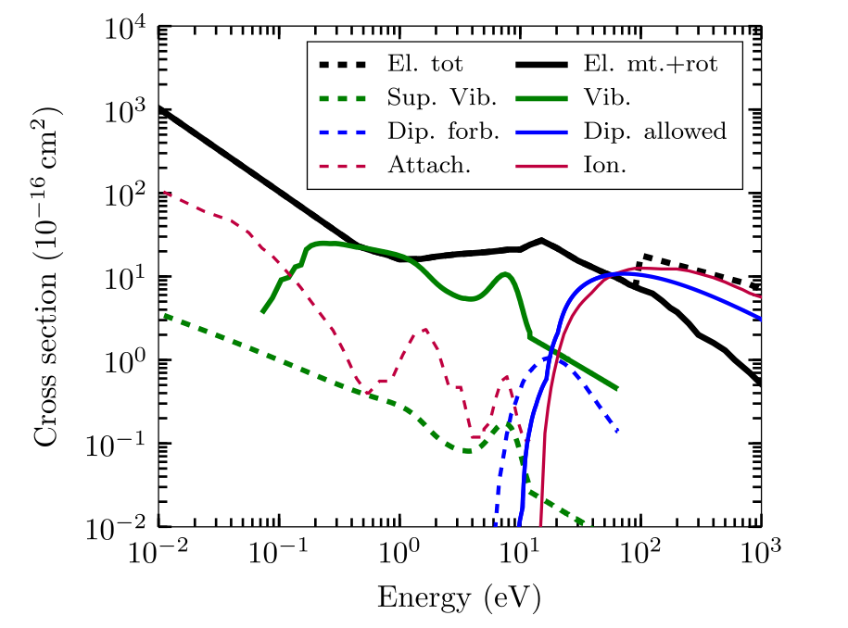
文章一：研究方法（一）——碰撞过程与约束
07
多源物理证据约束阈值、谱形和幅值，再由群参数进行一致性校核
弹性与振动
弹性依据偶极与散射计算；振动阈值65-443 meV。
附着
低能离子信号给谱形；群参数调整幅值，仍存在通道补偿。
电子激发与电离
BEf标度 + 电离阈值12.7 eV；以W目标校核高能损失。
文献[1]图2，原刊p.2；原文裁切
[1] Metting van Rijn & Franck (2026)｜doi:10.1088/1361-6463/ae4fd8
7 / 22
Notes:
第7页｜文章一：研究方法（一）——碰撞过程与约束
图2横轴为电子能量，纵轴为截面，均为对数坐标。黑色是总弹性和弹性动量转移加转动过程，绿色是振动和超弹性振动，蓝色是不同类型电子激发，红色是附着与电离。作者按碰撞类别求和来改善可读性，实际模型中包含多个激发通道。因此这张图适合讲整体能区分工，但不能从一条绿色曲线推断只有一个振动能级。接下来分别讨论阈值、形状和幅值是怎样被确定的。
依据与图表来源：[1]图2及§3.1，原刊pp.2-4。
[1] Metting van Rijn M, Franck C M. Electron scattering cross sections of the fluoronitrile C4F7N. J. Phys. D: Appl. Phys. 59 (2026) 125201. DOI: 10.1088/1361-6463/ae4fd8.
[2] Simonovic I, Bosnjakovic D, Dujko S. Axisymmetric fluid simulations of negative streamers in SF6 and in CO2-C4F7N mixtures in the pin-to-plane electrode configuration. Plasma Sources Sci. Technol. 34 (2025) 125004. DOI: 10.1088/1361-6595/ae2209.
[3] 张博雅. 新型环保绝缘气体微观放电参数研究与应用. 2024高压电器技术研讨会暨输配电装备高质量发展论坛, 2024年9月13日. 用户提供会议报告《2024年9月温州高压电器会议8.pptx》.

Slide 8
文章一：研究方法（二）——实验与模拟对接
08
PT 电流提取群参数，MAGBOLTZ 计算相同观测量进行比较
PT 电子电流
理论模型拟合
同观测量比较
由实验获得时间波形。
→
提取 W_{b} 与 k_{eff}。
→
与 MAGBOLTZ 结果比较。
新增实验与混合气检验
DEGRAD 的另一个检查层次
新增377 Pa纯气体测量扩展高场区；
结合已有Ar、N₂稀释群数据。
以31 eV/离子对为渐近 W 目标；
该项计算关闭附着。
PT提供实验群参数；本文主要贡献在截面构建，不是新型PT装置。
[1] Metting van Rijn & Franck (2026)｜doi:10.1088/1361-6463/ae4fd8
8 / 22
Notes:
第8页｜文章一：研究方法（二）——实验与模拟对接
实验部分采用脉冲Townsend方法获得电子电流，再由理论电流模型拟合提取体漂移速度和按数密度归一化的有效电离速率系数。文中新增377 Pa纯气体测量以扩展较高场区。模拟方面，MAGBOLTZ基于截面进行Monte Carlo计算，生成同类型电子群参数，再比较纯气体及Ar、N2稀释条件。DEGRAD用于另一层面的高能降能与W值检查，这一步关闭附着。不能把示例中其他PT论文的仪器或评估模型创新直接归给本文；本文重点在截面集构建及一致性，而不是声称发明了新的PT装置。
依据与图表来源：[1]§2、§3.2-3.3，原刊pp.2、4-7。
[1] Metting van Rijn M, Franck C M. Electron scattering cross sections of the fluoronitrile C4F7N. J. Phys. D: Appl. Phys. 59 (2026) 125201. DOI: 10.1088/1361-6463/ae4fd8.
[2] Simonovic I, Bosnjakovic D, Dujko S. Axisymmetric fluid simulations of negative streamers in SF6 and in CO2-C4F7N mixtures in the pin-to-plane electrode configuration. Plasma Sources Sci. Technol. 34 (2025) 125004. DOI: 10.1088/1361-6595/ae2209.
[3] 张博雅. 新型环保绝缘气体微观放电参数研究与应用. 2024高压电器技术研讨会暨输配电装备高质量发展论坛, 2024年9月13日. 用户提供会议报告《2024年9月温州高压电器会议8.pptx》.

Slide 9
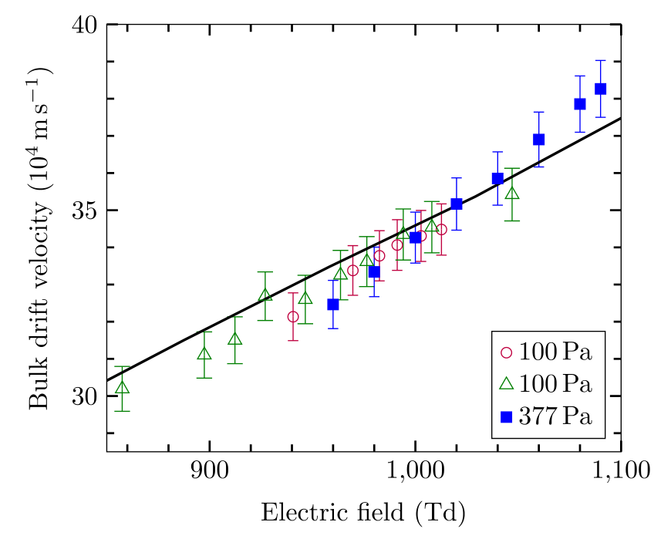
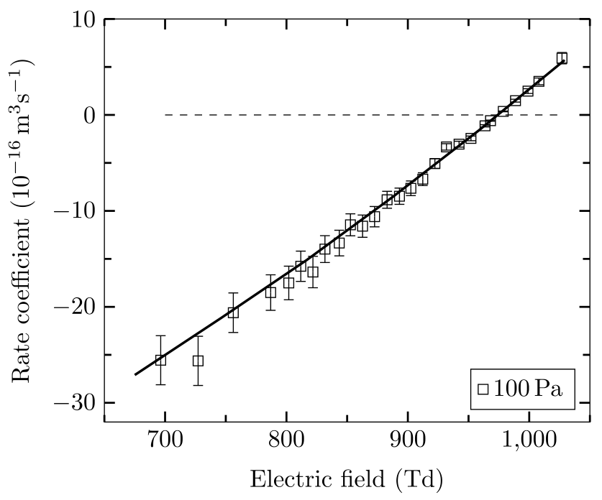
文章一：主要结果（一）——纯气体
09
原文图3-4：体漂移速度、净反应与临界约化场
体漂移速度 W_{b}
有效电离速率系数 k_{eff}
原文图3-4：点为实验、线为计算；图3的2%误差条由作者为展示符合程度而设定。
临界约化场：975 ± 15 Td（所引用的纯气体实验值）；计算可复现零交点。
[1] Metting van Rijn & Franck (2026)｜doi:10.1088/1361-6463/ae4fd8
9 / 22
Notes:
第9页｜文章一：主要结果（一）——纯气体
左图比较纯C4F7N的体漂移速度，右图比较按数密度归一化的有效电离速率系数。新测量377 Pa数据扩展了较高场区；作者认为超过约1050 Td的偏离很可能与测量评估和带宽问题有关。右图零线交点对应净电子生成率为零，作者引用的实验临界约化场为975±15 Td，计算能够很好复现。还应提醒听众，图3的2%误差条是作者为展示符合程度任意设定的，不能将它作为完整精度声明。群参数也参与了截面调整，因此宜称一致性检验，不能把所有图都当作完全独立盲验证。
依据与图表来源：[1]图3-4、§3.2、§4.1，原刊pp.4-7。
[1] Metting van Rijn M, Franck C M. Electron scattering cross sections of the fluoronitrile C4F7N. J. Phys. D: Appl. Phys. 59 (2026) 125201. DOI: 10.1088/1361-6463/ae4fd8.
[2] Simonovic I, Bosnjakovic D, Dujko S. Axisymmetric fluid simulations of negative streamers in SF6 and in CO2-C4F7N mixtures in the pin-to-plane electrode configuration. Plasma Sources Sci. Technol. 34 (2025) 125004. DOI: 10.1088/1361-6595/ae2209.
[3] 张博雅. 新型环保绝缘气体微观放电参数研究与应用. 2024高压电器技术研讨会暨输配电装备高质量发展论坛, 2024年9月13日. 用户提供会议报告《2024年9月温州高压电器会议8.pptx》.

Slide 10
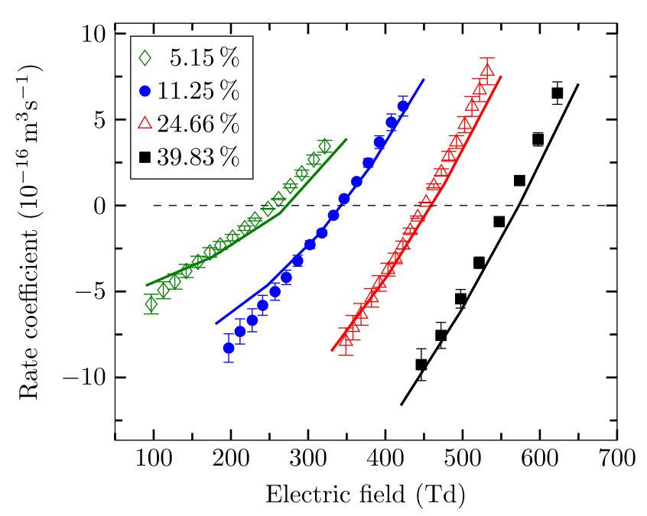
文章一：主要结果（二）——混合气与局限
10
N₂混合气提供额外约束；低浓度结果仍有差异，低能通道未被唯一确定
资料稀缺
低于10 eV的可用输运约束仍不足。
测量困难
强附着降低信噪比；降低气压又增强扩散和边界影响。
结果边界
低浓度混合气仍有差异，不能唯一归因到某一通道。
文献[1]图8，原刊p.7；N₂混合气有效电离速率
[1] Metting van Rijn & Franck (2026)｜doi:10.1088/1361-6463/ae4fd8
10 / 22
Notes:
第10页｜文章一：主要结果（二）——混合气与局限
图8给出N2混合气有效电离速率，不同浓度的计算与实验在场强依赖上仍有差异。现有证据既不能排除测量问题，也不能排除低能截面误差。低场实验难点是强附着使到达阳极的电子减少，信号边沿难分辨；减小间隙会受到测量带宽限制，降低气压又增大扩散和边界损失。作者还指出分子内振动重分配等过程没有纳入，因为数据不够。因此本文的意义是推进了物理约束下的完整截面集，但远没有终结低能数据研究。
依据与图表来源：[1]图8、§4.2-4.3、§5，原刊pp.7-10。
[1] Metting van Rijn M, Franck C M. Electron scattering cross sections of the fluoronitrile C4F7N. J. Phys. D: Appl. Phys. 59 (2026) 125201. DOI: 10.1088/1361-6463/ae4fd8.
[2] Simonovic I, Bosnjakovic D, Dujko S. Axisymmetric fluid simulations of negative streamers in SF6 and in CO2-C4F7N mixtures in the pin-to-plane electrode configuration. Plasma Sources Sci. Technol. 34 (2025) 125004. DOI: 10.1088/1361-6595/ae2209.
[3] 张博雅. 新型环保绝缘气体微观放电参数研究与应用. 2024高压电器技术研讨会暨输配电装备高质量发展论坛, 2024年9月13日. 用户提供会议报告《2024年9月温州高压电器会议8.pptx》.

Slide 11
文章一：主要结论
11
作者得到的结果，以及这些结果的适用边界
结论一：获得可用于计算的截面集
覆盖多类电子碰撞过程，并实现于 MAGBOLTZ / DEGRAD。
结论二：主要群参数具有良好一致性
纯气体临界约化场约975 ± 15 Td得到复现；混合气仍有局部差异。
结论三：高能合理性与低能不足并存
高能能量依赖受理论约束；低能绝对数据仍是后续重点。
群参数符合良好，不等于各分通道唯一，也不等于所有能区都被独立实验验证。
[1] Metting van Rijn & Franck (2026)｜doi:10.1088/1361-6463/ae4fd8
11 / 22
Notes:
第11页｜文章一：主要结论
第一篇的主要结论有三点。其一，构建了涵盖弹性、振动、附着、电子激发和电离的C4F7N截面集，并在相关Monte Carlo工具中实现，文中也说明数据库可用性。其二，所计算的漂移和有效反应参数与主要群数据表现出良好一致性，纯气体实验临界场也可复现，但部分低浓度混合气依然有差异。其三，通过理论能量依赖和能量损失约束扩展了高能适用性，而低能绝对数据仍不足。这些是作者实际完成的结论；不宜升级为所有分通道都唯一准确或所有应用已验证。
依据与图表来源：[1]§3.2、§5，原刊pp.4-7、10。
[1] Metting van Rijn M, Franck C M. Electron scattering cross sections of the fluoronitrile C4F7N. J. Phys. D: Appl. Phys. 59 (2026) 125201. DOI: 10.1088/1361-6463/ae4fd8.
[2] Simonovic I, Bosnjakovic D, Dujko S. Axisymmetric fluid simulations of negative streamers in SF6 and in CO2-C4F7N mixtures in the pin-to-plane electrode configuration. Plasma Sources Sci. Technol. 34 (2025) 125004. DOI: 10.1088/1361-6595/ae2209.
[3] 张博雅. 新型环保绝缘气体微观放电参数研究与应用. 2024高压电器技术研讨会暨输配电装备高质量发展论坛, 2024年9月13日. 用户提供会议报告《2024年9月温州高压电器会议8.pptx》.

Slide 12
文章一：创新点与贡献
12
多源约束的截面集、能量范围拓展与工具实现
已有问题 | 本文的具体推进 | 对应证据与价值
只复现群数据仍不足以保证物理合理性 | 结合谱学、散射和理论，分通道设置约束 | §3.1、§4：同时核对阈值、谱形与幅值
既有高能激发 / 能量损失描述受限 | BEf高能行为、多重/K壳电离及W约束 | §3.3、§4.6：校核高能损失的合理性
新气体在相关工具中缺少支持 | 将新截面集纳入 MAGBOLTZ / DEGRAD | §5：从截面数据到可用的模拟输入
创新的落点：更具物理约束的截面集，以及更宽能区的可用性。
[1] Metting van Rijn & Franck (2026)｜doi:10.1088/1361-6463/ae4fd8
12 / 22
Notes:
第12页｜文章一：创新点与贡献
我认为应把第一篇的创新讲到具体改进上，而不是说“用了Monte Carlo就是创新”。第一，作者针对已有截面的物理形状和高能问题，把谱学、散射及理论边界与群数据结合；第二，补足高能激发和多重电离等损失过程，并以渐近W目标检查整体能量账；第三，将C4F7N数据落实到MAGBOLTZ和DEGRAD，为探测器等更宽能区计算提供基础。这些贡献主要属于截面数据构建、物理一致性和工具可用性，而不是首次提出Born、BEf或Monte Carlo理论。
依据与图表来源：[1]§1、§3-5。
[1] Metting van Rijn M, Franck C M. Electron scattering cross sections of the fluoronitrile C4F7N. J. Phys. D: Appl. Phys. 59 (2026) 125201. DOI: 10.1088/1361-6463/ae4fd8.
[2] Simonovic I, Bosnjakovic D, Dujko S. Axisymmetric fluid simulations of negative streamers in SF6 and in CO2-C4F7N mixtures in the pin-to-plane electrode configuration. Plasma Sources Sci. Technol. 34 (2025) 125004. DOI: 10.1088/1361-6595/ae2209.
[3] 张博雅. 新型环保绝缘气体微观放电参数研究与应用. 2024高压电器技术研讨会暨输配电装备高质量发展论坛, 2024年9月13日. 用户提供会议报告《2024年9月温州高压电器会议8.pptx》.

Slide 13
文章二：研究背景与目标
13
问题：怎样把已有轴对称模型扩展到曲线电极，并比较候选混合气？
已有基础与不足
平板电极
已有 AMReX 轴对称流注模型；需处理针尖等曲线边界。
有效间隙
12.6 mm
本研究目标
实现曲线电极，并对针板负流注传播进行系统比较。
针电极
半径1 mm
与研究方向的联系
群参数是模型输入，输出可用于讨论候选气体的传播抑制。
结构示意，非比例；电极总长3.4 mm。
[2] Simonovic et al. (2025)｜doi:10.1088/1361-6595/ae2209
13 / 22
Notes:
第13页｜文章二：研究背景与目标
第二篇将作者已有轴对称流体模型扩展到曲线电极，使用AMReX嵌入边界表示圆柱与半球组合的针电极。这对于局部突起或针板结构十分重要，因为电极本身就会产生显著场增强。计算域沿两个方向均为16 mm，电极半径1 mm、总长3.4 mm，因此轴向有效间隙为12.6 mm。本页示意图仅说明结构和尺寸，不是仿真结果，也不按比例。作者先做空气正流注的代码间基准，再研究强附着气体的负流注。
依据与图表来源：[2]§1.3、§3.1、§4.1，原刊pp.2-3、7-8。
[1] Metting van Rijn M, Franck C M. Electron scattering cross sections of the fluoronitrile C4F7N. J. Phys. D: Appl. Phys. 59 (2026) 125201. DOI: 10.1088/1361-6463/ae4fd8.
[2] Simonovic I, Bosnjakovic D, Dujko S. Axisymmetric fluid simulations of negative streamers in SF6 and in CO2-C4F7N mixtures in the pin-to-plane electrode configuration. Plasma Sources Sci. Technol. 34 (2025) 125004. DOI: 10.1088/1361-6595/ae2209.
[3] 张博雅. 新型环保绝缘气体微观放电参数研究与应用. 2024高压电器技术研讨会暨输配电装备高质量发展论坛, 2024年9月13日. 用户提供会议报告《2024年9月温州高压电器会议8.pptx》.

Slide 14
文章二：研究方法（一）——流体模型
14
漂移—扩散—反应与泊松方程耦合；局部场近似提供系数
电子连续性方程
∂n_{e}/∂t + ∇·Γ_{e} = (α-η) μ_{e}|E|n_{e} - k_{ep}n_{e}n_{p} + S_{ph}
电子通量：漂移 + 扩散
空间电荷决定电势与电场
Γ_{e} = -μ_{e}n_{e}E - D_{e}∇n_{e}
∇²φ = -ρ/ε₀；E = -∇φ
局部场近似
实际工况的开关
μ_{e}、D_{e}、α、η 由局部 E/N 决定。
负流注比较：S_{ph}=0，忽略解附着。
一般模型包含复合项；本文复合仅在部分正则化算例中加入。
[2] Simonovic et al. (2025)｜doi:10.1088/1361-6595/ae2209
14 / 22
Notes:
第14页｜文章二：研究方法（一）——流体模型
电子通量由电场漂移和密度梯度扩散构成，电子数密度变化同时受到净电离、复合与光电离影响。正负离子由相应反应方程描述，电势由空间电荷通过泊松方程求解，再由电势梯度得到电场。文中使用局部场近似，将输运与反应系数写为局部E/N的函数。这里显示一般方程；第三组强附着气体比较不包含光电离和解附着，复合仅在少量正则化算例中加入。必须把一般模型与实际比较工况的开关区分开。
依据与图表来源：[2]式(1)-(5)、§2及§4.4，原刊pp.2-3、11。
[1] Metting van Rijn M, Franck C M. Electron scattering cross sections of the fluoronitrile C4F7N. J. Phys. D: Appl. Phys. 59 (2026) 125201. DOI: 10.1088/1361-6463/ae4fd8.
[2] Simonovic I, Bosnjakovic D, Dujko S. Axisymmetric fluid simulations of negative streamers in SF6 and in CO2-C4F7N mixtures in the pin-to-plane electrode configuration. Plasma Sources Sci. Technol. 34 (2025) 125004. DOI: 10.1088/1361-6595/ae2209.
[3] 张博雅. 新型环保绝缘气体微观放电参数研究与应用. 2024高压电器技术研讨会暨输配电装备高质量发展论坛, 2024年9月13日. 用户提供会议报告《2024年9月温州高压电器会议8.pptx》.

Slide 15
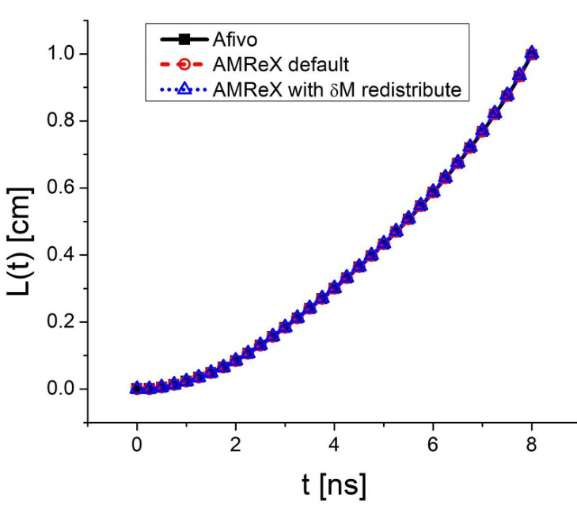
文章二：研究方法（二）——实现、工况与数据
15
曲线电极的数值实现与基准；在统一条件下比较4种气体
曲线电极与数值处理
项目 | 强附着气体比较工况
气体 | SF₆；C₄F₇N 为10%、15%、20%，其余为CO₂
背景场 | 90% / 80% / 70% 的SF₆临界场 约324.9 / 288.8 / 252.7 Td
初始与模型 | n_{e}=n_{p}=10¹³ m⁻³ 无光电离、无解附着
截面来源 | C₄F₇N：Zhang 2023 CO₂：Biagi
嵌入边界、轴对称度量项；
近电极密度限制 / 缩放复合。
原文图1：空气正流注代码间基准
检验实现，非混合气实验验证。
注意：这里使用较早的C₄F₇N截面，并未使用文献一的2026年新截面。
[2] Simonovic et al. (2025)｜doi:10.1088/1361-6595/ae2209
15 / 22
Notes:
第15页｜文章二：研究方法（二）——实现、工况与数据
数值方面，作者利用AMReX嵌入边界处理曲线电极，并调整椭圆算子系数体现轴对称度量项；近电极采用密度阈值转换和部分算例中的缩放复合进行正则化。左图是空气正流注与Afivo-streamer的代码间基准，验证数值实现，但不能替代混合气实验验证。强附着气体比较采用同一针板几何、四种气体和三档背景场，百分比均相对SF6临界场。初始电子和正离子数密度为10的13次方每立方米，不含光电离与解附着。C4F7N截面来自XJTUAETLab、对应Zhang等2023年工作，CO2来自Biagi，未使用2026年第一篇的新截面。
依据与图表来源：[2]图1，§3、§4.1、§4.4及参考文献[94]-[96]。
[1] Metting van Rijn M, Franck C M. Electron scattering cross sections of the fluoronitrile C4F7N. J. Phys. D: Appl. Phys. 59 (2026) 125201. DOI: 10.1088/1361-6463/ae4fd8.
[2] Simonovic I, Bosnjakovic D, Dujko S. Axisymmetric fluid simulations of negative streamers in SF6 and in CO2-C4F7N mixtures in the pin-to-plane electrode configuration. Plasma Sources Sci. Technol. 34 (2025) 125004. DOI: 10.1088/1361-6595/ae2209.
[3] 张博雅. 新型环保绝缘气体微观放电参数研究与应用. 2024高压电器技术研讨会暨输配电装备高质量发展论坛, 2024年9月13日. 用户提供会议报告《2024年9月温州高压电器会议8.pptx》.

Slide 16
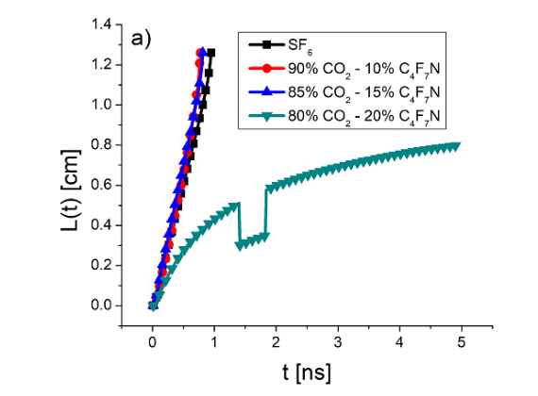
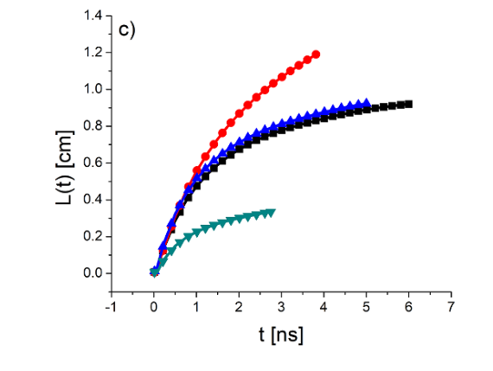
文章二：主要结果——配比与背景场的影响
16
图9(a)、(c)：90%与70%的代表结果；80%场下结果在结论页汇总
90% SF₆临界场｜324.9 Td
70% SF₆临界场｜252.7 Td
黑：SF₆ ｜ 红：10% ｜ 蓝：15% ｜ 青：20% C₄F₇N（其余为CO₂）
20%配比更能抑制传播；15%与SF₆在低场熄灭行为上较接近。
[2] Simonovic et al. (2025)｜doi:10.1088/1361-6595/ae2209
16 / 22
Notes:
第16页｜文章二：主要结果——配比与背景场的影响
为压缩汇报，这一页选择原文图9的90%和70%两档代表背景场，完整三档的跨隙结果在后面的结论表给出。90%时，SF6、10%和15%C4F7N配比均跨隙，而20%配比熄灭。70%时只有10%配比跨隙，SF6与15%配比的熄灭表现接近，20%更早熄灭。80%时的跨隙类别与90%相同。该比较体现20%配比更强的传播抑制，15%与SF6较接近；所有比例均相对同一SF6临界场，而非各混合气的自身临界场。流注跨隙不等同于已经模拟完火花或热击穿。
依据与图表来源：[2]图9(a)、(c)、§4.4；80%结果见图9(b)。
[1] Metting van Rijn M, Franck C M. Electron scattering cross sections of the fluoronitrile C4F7N. J. Phys. D: Appl. Phys. 59 (2026) 125201. DOI: 10.1088/1361-6463/ae4fd8.
[2] Simonovic I, Bosnjakovic D, Dujko S. Axisymmetric fluid simulations of negative streamers in SF6 and in CO2-C4F7N mixtures in the pin-to-plane electrode configuration. Plasma Sources Sci. Technol. 34 (2025) 125004. DOI: 10.1088/1361-6595/ae2209.
[3] 张博雅. 新型环保绝缘气体微观放电参数研究与应用. 2024高压电器技术研讨会暨输配电装备高质量发展论坛, 2024年9月13日. 用户提供会议报告《2024年9月温州高压电器会议8.pptx》.

Slide 17
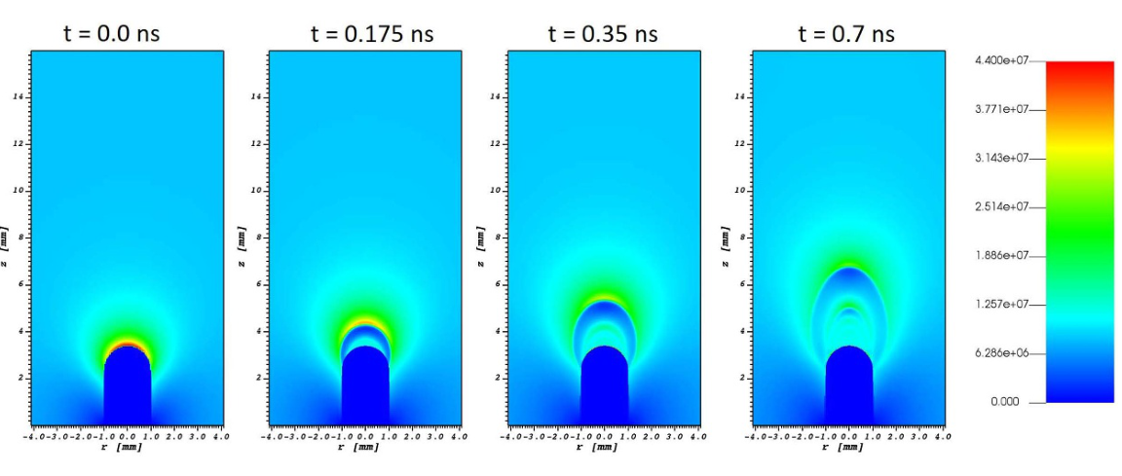
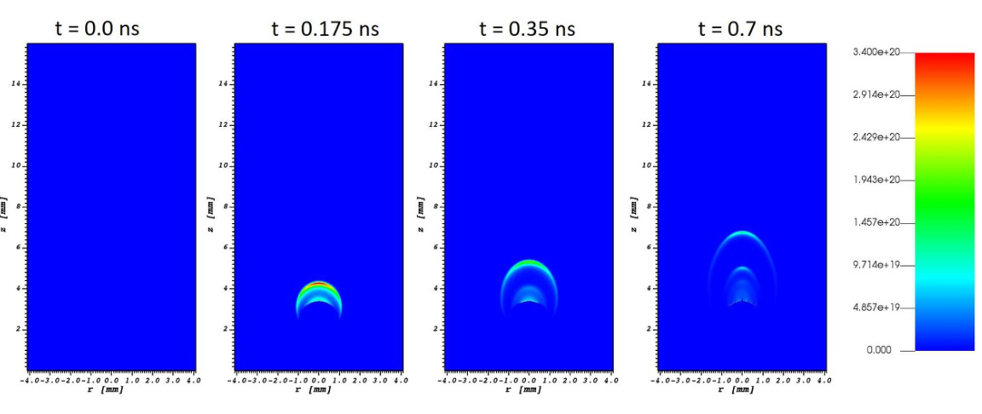
文章二：机理分析——重复流注头
17
结合二维分布解释长度曲线跳变，避免将指标切换误判为整体回退
原文图14：电场 |E|（V/m）
物理结构
附着消耗通道电子，形成相对孤立的流注头。
指标定义
原文图15：电子数密度 n_{e}（m⁻³）
L = z_{max} - 3.4 mm
最大场位置在新旧头部间切换。
正确解释
长度曲线跳变，不代表前沿整体回退。
[2] Simonovic et al. (2025)｜doi:10.1088/1361-6595/ae2209
17 / 22
Notes:
第17页｜文章二：机理分析——重复流注头
上图是原文图14的电场分布，下图是图15的电子密度。强附着快速消耗通道电子，形成相对孤立的流注头，近电极又能形成新的头部。作者用最大场强所在位置z_max定义长度，L=z_max-3.4 mm。当新的头部场强超过旧头部时，全局最大值位置会切换，导致长度曲线跳变。这是一个指标定义和空间结构共同造成的现象，不能解释为前沿整体后退。作者还与Afivo-streamer比较了一个重复流注算例，但仍应对近电极正则化、网格和反应机理做敏感性审查。
依据与图表来源：[2]图14-15、图32，§3.2、§4.4，原刊pp.4-7、11-16、22-23。
[1] Metting van Rijn M, Franck C M. Electron scattering cross sections of the fluoronitrile C4F7N. J. Phys. D: Appl. Phys. 59 (2026) 125201. DOI: 10.1088/1361-6463/ae4fd8.
[2] Simonovic I, Bosnjakovic D, Dujko S. Axisymmetric fluid simulations of negative streamers in SF6 and in CO2-C4F7N mixtures in the pin-to-plane electrode configuration. Plasma Sources Sci. Technol. 34 (2025) 125004. DOI: 10.1088/1361-6595/ae2209.
[3] 张博雅. 新型环保绝缘气体微观放电参数研究与应用. 2024高压电器技术研讨会暨输配电装备高质量发展论坛, 2024年9月13日. 用户提供会议报告《2024年9月温州高压电器会议8.pptx》.

Slide 18
文章二：主要结论
18
结论须限定在论文选择的针板负流注工况下
气体 / 配比 | 90%与80%背景场 | 70%背景场
SF₆ | 跨越间隙 | 熄灭
CO₂/C₄F₇N = 90/10 | 跨越间隙 | 跨越间隙
CO₂/C₄F₇N = 85/15 | 跨越间隙 | 熄灭，与SF₆表现接近
CO₂/C₄F₇N = 80/20 | 熄灭 | 更早熄灭、传播更短
作者判断：15%配比具有接近SF₆的表现，20%配比显示更强传播抑制潜力。
结论边界：特定针板负流注仿真；不直接等同于任意设备的最终击穿等级。
[2] Simonovic et al. (2025)｜doi:10.1088/1361-6595/ae2209
18 / 22
Notes:
第18页｜文章二：主要结论
这一页单独归纳第二篇的结论，便于与方法和创新分开。四种气体在三档背景场下的跨隙和熄灭结果如表所示，背景场百分比始终相对SF6临界场。15%混合气与SF6不仅在是否跨隙上相同，在最低场下的熄灭长度和时间也较接近；20%混合气在三档背景场下均未跨隙。作者因此认为前者与SF6介电表现相近，后者可能更强。流注跨隙只是本模型关注的传播结果，不能直接升级为任意工程设备的击穿等级，也没有覆盖完整火花形成或热效应。
依据与图表来源：[2]图9-11、§4.4、§5。
[1] Metting van Rijn M, Franck C M. Electron scattering cross sections of the fluoronitrile C4F7N. J. Phys. D: Appl. Phys. 59 (2026) 125201. DOI: 10.1088/1361-6463/ae4fd8.
[2] Simonovic I, Bosnjakovic D, Dujko S. Axisymmetric fluid simulations of negative streamers in SF6 and in CO2-C4F7N mixtures in the pin-to-plane electrode configuration. Plasma Sources Sci. Technol. 34 (2025) 125004. DOI: 10.1088/1361-6595/ae2209.
[3] 张博雅. 新型环保绝缘气体微观放电参数研究与应用. 2024高压电器技术研讨会暨输配电装备高质量发展论坛, 2024年9月13日. 用户提供会议报告《2024年9月温州高压电器会议8.pptx》.

Slide 19
文章二：创新点与贡献
19
从原有轴对称模型扩展到曲线电极，并完成针板混合气比较
已有问题 | 本文的具体推进 | 对应证据与价值
曲线电极难以直接放入原有矩形网格模型 | 以嵌入边界扩展到针板等曲线几何 | §3.1：使原有模型能够处理曲线电极
轴对称切割网格和近电极密度累积 | 说明度量项实现及两类正则化处理 | §3.1-3.2：轴对称边界实现与稳定化
候选混合气需在非均匀场下比较 | 统一工况研究配比、传播与重复头部 | §4.4：联系配比、传播、熄灭与头部演化
创新的落点：可处理曲线电极的实现，以及特定针板工况下的混合气比较。
[2] Simonovic et al. (2025)｜doi:10.1088/1361-6595/ae2209
19 / 22
Notes:
第19页｜文章二：创新点与贡献
第二篇的创新必须与其2024年前期工作区分开。本文自己明确说，已存在轴对称AMReX流注模型，这次扩展到曲线电极。因此贡献首先是嵌入边界几何及其轴对称椭圆算子的具体实现；其次是近电极非物理密度积累的处理讨论与代码间基准；最后是在统一针板工况下比较SF6及不同CO2-C4F7N比例，展示传播、熄灭和重复流注头的关系。重复头部在前人研究中已有报道，不能说本文首次发现。复合处理在本文部分算例中主要作为正则化手段，也不代表复合系数已被独立实验充分确定。
依据与图表来源：[2]§1.3、§3、§4.4、§5。
[1] Metting van Rijn M, Franck C M. Electron scattering cross sections of the fluoronitrile C4F7N. J. Phys. D: Appl. Phys. 59 (2026) 125201. DOI: 10.1088/1361-6463/ae4fd8.
[2] Simonovic I, Bosnjakovic D, Dujko S. Axisymmetric fluid simulations of negative streamers in SF6 and in CO2-C4F7N mixtures in the pin-to-plane electrode configuration. Plasma Sources Sci. Technol. 34 (2025) 125004. DOI: 10.1088/1361-6595/ae2209.
[3] 张博雅. 新型环保绝缘气体微观放电参数研究与应用. 2024高压电器技术研讨会暨输配电装备高质量发展论坛, 2024年9月13日. 用户提供会议报告《2024年9月温州高压电器会议8.pptx》.

Slide 20
综合思考：两篇文章怎样服务本研究方向？
20
一篇强调输入数据的可信性，一篇展示模型应用；还缺少新旧截面替换闭环
维度 | 文献一：2026 | 文献二：2025
研究对象 | C₄F₇N 碰撞截面 / 群参数 | SF₆及混合气针板负流注
主要证据 | 谱学、散射、理论和 PT 数据 | 流体模型、代码间基准与参数比较
重点局限 | 低能数据稀少；通道补偿 | 模型开关、数值正则化与工况范围
数据关系 | 构建新的截面集 | 使用较早的 Zhang 2023 截面
可检验的新问题：只替换截面集，是否足以改变流注传播和配比排序？
[1] J. Phys. D 59 (2026) 125201；[2] Plasma Sources Sci. Technol. 34 (2025) 125004
20 / 22
Notes:
第20页｜综合思考：两篇文章怎样服务本研究方向？
把两篇文章连在一起时，最重要的是尊重它们实际完成的工作。第一篇构建多源约束的新截面集，第二篇展示较早输运数据进入非均匀放电模型后的结果。第二篇发表得更早，未使用第一篇数据，因而不能用其流注结果宣称新截面已经通过放电应用验证。真正值得开展的是同模型条件下的新旧数据替换，区分输运数据差异与模型实现、初始条件或数值误差。如果仅替换截面就改变了配比排序，这会直接提示后续测量需要优先关注哪些通道。
依据与图表来源：[1]§3-5；[2]§2、§4.1、§4.4。
[1] Metting van Rijn M, Franck C M. Electron scattering cross sections of the fluoronitrile C4F7N. J. Phys. D: Appl. Phys. 59 (2026) 125201. DOI: 10.1088/1361-6463/ae4fd8.
[2] Simonovic I, Bosnjakovic D, Dujko S. Axisymmetric fluid simulations of negative streamers in SF6 and in CO2-C4F7N mixtures in the pin-to-plane electrode configuration. Plasma Sources Sci. Technol. 34 (2025) 125004. DOI: 10.1088/1361-6595/ae2209.
[3] 张博雅. 新型环保绝缘气体微观放电参数研究与应用. 2024高压电器技术研讨会暨输配电装备高质量发展论坛, 2024年9月13日. 用户提供会议报告《2024年9月温州高压电器会议8.pptx》.

Slide 21
后续思考：从微观获取到放电验证的研究路径
21
先统一参数定义，再检验截面不确定性是否改变传播与配比判断
01 截面审计
02 群参数对比
核对通道、阈值、单位、能量网格及超弹性过程。
固定求解条件；比较 W、D、净反应和临界约化场。
03 流注替换
04 敏感性检查
固定几何、初始电离和数值设置；比较传播与熄灭。
逐类扰动通道，判断不确定性是否改变配比排序。
先校准体/通量参数定义与扩散方向，再讨论模型预测差异。
[1] J. Phys. D 59 (2026) 125201；[2] Plasma Sources Sci. Technol. 34 (2025) 125004
21 / 22
Notes:
第21页｜后续思考：从微观获取到放电验证的研究路径
建议将最小研究任务限定为一个可重复闭环。首先审计新旧截面的通道、阈值和单位，不能把文件格式差异当成物理差异。随后在同一求解框架、组分与温度条件下计算群参数，并核对体参数和通量参数、纵向与横向扩散等定义。最后选择一个已经验证的流注工况，只替换输入系数表，比较头部场、传播距离和熄灭时间。如果差异明显，再分别扰动附着、振动及电子激发通道，寻找对结论最敏感的能区；如果差异很小，则优先扩大工况，而不是声称新旧数据完全等价。
依据与图表来源：依据[1]§3-5、[2]§2、§4；尚未执行该方案。
[1] Metting van Rijn M, Franck C M. Electron scattering cross sections of the fluoronitrile C4F7N. J. Phys. D: Appl. Phys. 59 (2026) 125201. DOI: 10.1088/1361-6463/ae4fd8.
[2] Simonovic I, Bosnjakovic D, Dujko S. Axisymmetric fluid simulations of negative streamers in SF6 and in CO2-C4F7N mixtures in the pin-to-plane electrode configuration. Plasma Sources Sci. Technol. 34 (2025) 125004. DOI: 10.1088/1361-6595/ae2209.
[3] 张博雅. 新型环保绝缘气体微观放电参数研究与应用. 2024高压电器技术研讨会暨输配电装备高质量发展论坛, 2024年9月13日. 用户提供会议报告《2024年9月温州高压电器会议8.pptx》.

Slide 22
参考文献与图表来源
22
感谢各位老师、同学；请批评指正
[1] 电子碰撞截面研究
Metting van Rijn M, Franck C M.
Electron scattering cross sections of the fluoronitrile C₄F₇N.
J. Phys. D: Appl. Phys. 59 (2026) 125201. DOI:10.1088/1361-6463/ae4fd8
[2] 针板负流注研究
Simonovic I, Bosnjakovic D, Dujko S.
Axisymmetric fluid simulations of negative streamers in SF₆ and in CO₂-C₄F₇N
mixtures in the pin-to-plane electrode configuration.
Plasma Sources Sci. Technol. 34 (2025) 125004. DOI:10.1088/1361-6595/ae2209
[3] 大研究背景参考：用户提供会议报告
张博雅. 新型环保绝缘气体微观放电参数研究与应用.
2024高压电器技术研讨会暨输配电装备高质量发展论坛，2024-09-13.
背景关系图据报告内容整理重绘；论文图表来源逐页标注。
[1] J. Phys. D 59 (2026) 125201；[2] Plasma Sources Sci. Technol. 34 (2025) 125004
22 / 22
Notes:
第22页｜参考文献与图表来源
前两项是本次详细介绍的两篇论文，第三项是本轮大研究背景的主要参考，即用户提供的2024年温州高压电器会议报告。会议报告中的成果应归属报告作者及其引用团队，不能表述为我个人已经完成的工作。会议幻灯片按实际文件页序引用；论文页码按原刊页码引用。图为原文裁切，背景关系图与整理表格为本次汇报重绘。全稿22页，文本指定黑体SimHei，化学式和单位使用原生上下标，同时提供PDF和图像放映兼容版。
依据与图表来源：[1]、[2]完整论文及[3]用户提供会议报告。
[1] Metting van Rijn M, Franck C M. Electron scattering cross sections of the fluoronitrile C4F7N. J. Phys. D: Appl. Phys. 59 (2026) 125201. DOI: 10.1088/1361-6463/ae4fd8.
[2] Simonovic I, Bosnjakovic D, Dujko S. Axisymmetric fluid simulations of negative streamers in SF6 and in CO2-C4F7N mixtures in the pin-to-plane electrode configuration. Plasma Sources Sci. Technol. 34 (2025) 125004. DOI: 10.1088/1361-6595/ae2209.
[3] 张博雅. 新型环保绝缘气体微观放电参数研究与应用. 2024高压电器技术研讨会暨输配电装备高质量发展论坛, 2024年9月13日. 用户提供会议报告《2024年9月温州高压电器会议8.pptx》.

